Slide 1
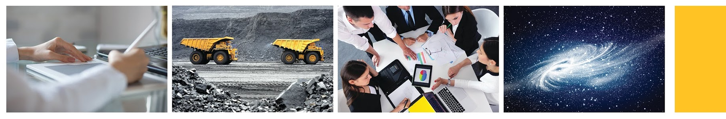
Diplomado en Big Data y Ciencia de Datos para Negocios Curso: Arquitectura e Infraestructura para Big Data y Data Science
Educación Profesional
Escuela de Ingeniería UC
Relatores: Leidy Ortiz y Néstor Campos

Slide 2
Contenidos
Soluciones de datos tradicionales y soluciones de Big Data
Bases de datos relacionales
Bases de datos NoSQL
ETL
Data Warehouse
Data Lake
Ejemplos arquitecturas Big Data y Data Science
Almacenamiento en la nube
Casos de ejemplo

Slide 3
BASES DE DATOS RELACIONALES

Slide 4
Bases de datos relacionales
Conjunto de datos que se relacionan entre sí, describiendo las actividades de una organización o un área en ella, y que tienen un significado implícito.
Los sistemas gestores de bases de datos permiten también consultarlos y validar la consistencia de estos, de acuerdo a las reglas del negocio.
El uso de una base de datos asegura la integridad y la disponibilidad de estos.

Slide 5


Bases de datos relacionales
Integridad: Garantizar que cada atributo se llene de manera completa, que sea válido, confiable y único.
Disponibilidad: Hace referencia a la accesibilidad al dato y a las estrategias a considerar ante un posible fallo de sistema sin afectar la continuidad de operaciones que se puedan estar efectuando.
Ejemplos de Sistemas de Gestión de Bases de Datos:
SQL Server
MySQL
PostgreSQL
Oracle

Slide 6
BASES DE DATOS NoSQL

Slide 7
Bases de datos NoSQL
A diferencia de los motores relacionales, los motores NoSQL (también conocidos como “no relacionales”) “rompen” el esquema tradicional de almacenamiento de datos, ya que su enfoque es guardar los datos sin necesidad de preocuparse de un modelo de datos previamente definido.
Estos tipos de bases de datos generalmente no aseguran la integridad de sus datos.

Slide 8

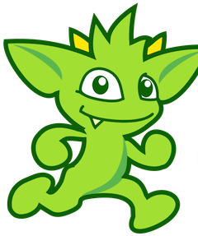


Clasificación de bases de datos NoSQL
Hay muchos tipos de bases de datos NoSQL, de acuerdo a la necesidad de almacenamiento y consumo que se requiera:
Bases de datos documentales (ej.: MongoDB, DocumentDB)
Bases de datos clave-valor (ej.: Redis)
Bases de datos de grafos (ej.: Gremlin, GraphQL)
Bases de datos columnares (ej.: Hbase, Kudu)

Slide 9
ETL

Slide 10

ETL
Proceso por el cual podemos mover datos de una fuente a otra.
Extracción: Recuperar la información de la base o archivo de origen con el fin conocer el formato y estructura de entrada.
Transformación: Esta etapa es la más “creativa”, dado que es aquí donde se aplican las reglas del negocio que darán riqueza al dato extraído.
Carga: Esta es una etapa homóloga a la extracción, sólo que ahora se debe verificar que los datos sean consistentes en formato y estructura con la base o archivo de destino.
Notes:
Procesos ETL, que se encargan de realizar la extracción de los datos desde los sistemas transaccionales de las empresas, es decir, ERP, CRM, POS de ventas, etc. Para formatearlos, limpiarlos y posteriormente cargarlos en la base datos diseñada para almacenar la información de la plataforma, este repositorio es el segundo componente, que se denomina
Data Warehouse, que está construido de manera que las consultas que se realicen tengan respuestas rápidas y eficientes. Para la explotación de los datos por lo usuarios se utilizan los
Reportes, que son visualizaciones estáticas o dinámicas de información y el
Data Mining, con el cual es posible detectar patrones e insights desde los datos.

Slide 11
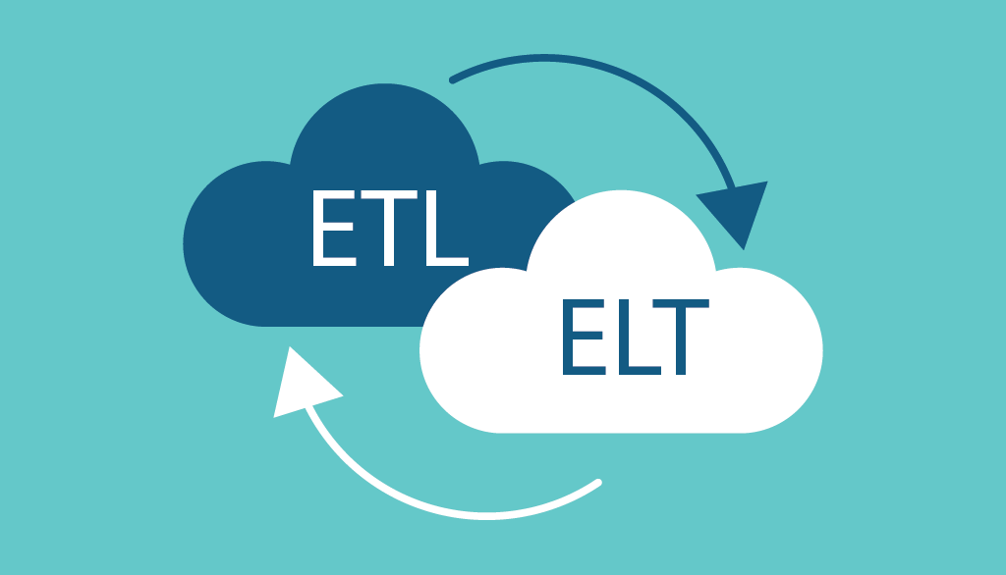
ELT
Proceso mediante el cual los datos se cargan y luego se transforman.
Se usan principalmente para Big Data y se trabaja con Data Lakes.
Para escenarios de Big Data, el uso del proceso ELT le permite crear copias de los datos de origen y moverlos a sistemas distribuidos.
En ELT, debido a que los datos están en sistemas distribuidos y aprovechan el procesamiento paralelo a gran escala, hay menos tensión en los sistemas de origen, lo que acorta el marco de tiempo para la transformación.

Slide 12
DATA WAREHOUSE

Slide 13

Data Warehouse
El Data Warehouse es una colección de datos orientados al tema, integrados, no volátiles e historiados, organizados para el apoyo a la toma de decisiones. (Inmon)
Un Data Warehouse es una copia de los datos transaccionales estructurada específicamente para realizar consultas y análisis. (Kimball)
Cuando se habla de Data Warehouse es dado que funciona de repositorio de datos para muchos niveles de la compañía, en caso de que contenga sólo información de un área es denominado Data Mart.
Es capaz de facilitar la comunicación entre departamentos en una misma compañía.

Slide 14
DATA LAKE

Slide 15

Data Lake
Un Data Lake no es otra cosa que un gran almacén de datos en bruto.
Se nutre de datos tanto estructurados como no estructurados.
Las principales características de un Data Lake son:
Permite una fácil y rápida búsqueda de datos.
Permite analizar eficazmente el grado de protección de la información que se guarda en los diferentes silos.
Permite ser rápido y disponer de datos en tiempo real.
Permite guardar pasos de preparación de datos y luego reproducir rápidamente esos pasos dentro de procesos automatizados.

Slide 16
Diferencias entre Data Warehouse y Data Lake
Data Warehouse | vs. | Data Lake
Estructurados - Procesados | DATOS | Estructurados / Semiestructurados / No estructurados
Esquema de escritura | PROCESAMIENTO | Esquema de lectura
Caro para grandes volúmenes de datos | ALMACENAMIENTO | Diseñado para bajo costo de almacenamiento
Menos ágil, configuración fija | AGILIDAD | Ágil, permite configurar y reconfigurar según sea necesario
Maduro | SEGURIDAD | Madurando
Profesionales de negocios | USUARIOS | Data scientists

Slide 17
ARQUITECTURA TRADICIONAL

Slide 18
Arquitectura tradicional
El modelo clásico de una plataforma BI puede ser separado en 4 componentes principales:
Procesos ETL: para extracción de los datos, formatearlos, limpiarlos y posteriormente cargarlos en la base datos diseñada para almacenar la información de la plataforma
Data Warehouse: construido de manera que las consultas que se realicen tengan respuestas rápidas y eficientes
Reportes: explotación de datos mediante visualizaciones estáticas o dinámicas de información
Data Mining: detectar patrones e insights (descubrimiento, entendimiento) desde los datos
Notes:
Procesos ETL, que se encargan de realizar la extracción de los datos desde los sistemas transaccionales de las empresas, es decir, ERP, CRM, POS de ventas, etc. Para formatearlos, limpiarlos y posteriormente cargarlos en la base datos diseñada para almacenar la información de la plataforma, este repositorio es el segundo componente, que se denomina
Data Warehouse, que está construido de manera que las consultas que se realicen tengan respuestas rápidas y eficientes. Para la explotación de los datos por lo usuarios se utilizan los
Reportes, que son visualizaciones estáticas o dinámicas de información y el
Data Mining, con el cual es posible detectar patrones e insights desde los datos.

Slide 19
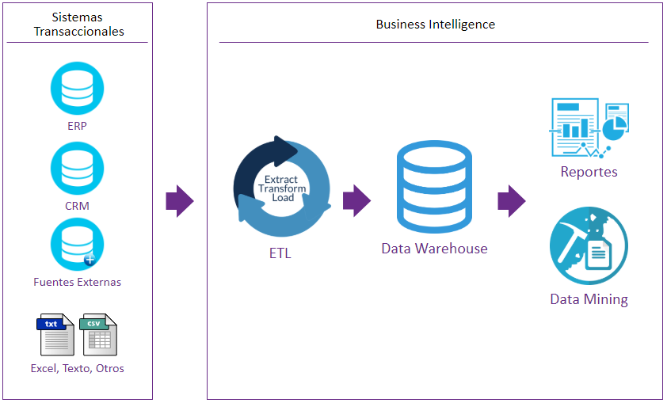
Arquitectura tradicional

Slide 20
ARQUITECTURA BIG DATA

Slide 21
Arquitectura Big Data
A nivel de arquitectura, una plataforma de Big Data reemplazará algunos elementos de la tradicional, que permitirá manejar mayores volúmenes de datos:
ELT: similares a las ETL, pero que realizan las transformaciones después de haber cargado los datos
Data Lake: además de procesar y almacenar grandes volúmenes de datos, es capaz de gestionar datos estructurados y no estructurados.
Machine Learning: generación de modelos predictivos donde se entrena a la máquina para generar los resultados que los usuarios necesitan.
Notes:
A nivel de arquitectura, una plataforma de Big Data reemplaza las ETL por ELT, que son procesos de carga como las ETL, pero que realizan las transformaciones después de haber cargado los datos, dado que el poder de procesamiento que tiene el sistema de almacenamiento es superior, este sistema se denomina Data Lake, el cual además de procesar y almacenar grandes volúmenes de datos, es capaz de gestionar datos estructurados y no estructurados. Por otra parte, para la generación de modelos predictivos se emplea el Machine Learning, donde se entrena a la máquina a generar los resultados que los usuarios necesitan.

Slide 22
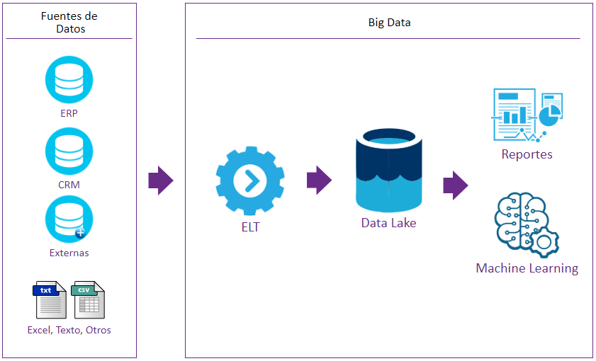
Arquitectura Big Data

Slide 23
DIFERENCIAS ENTRE ARQ. TRADICIONAL Y BIG DATA

Slide 24
Diferencias
 | Business Intelligence Tradicional | Big Data
Volumen | Mediano - Grande | Muy Grande (Terabytes)
Tipo Datos | Estructurados | Estructurados o No Estructurados
Procedencia | Interna | Interna - Externa
Objetivo | Permite responder preguntas en base a unos datos conocidos | Permite descubrir tendencias y patrones desconocidos de las que derivan nuevas preguntas
Relación entre sí | Dota de herramientas de análisis y visualización sencillas y dinámicas | Filtra y alimenta de datos herramientas de BI

Slide 25
COMPONENTES PRINCIPALES

Slide 26
Componentes
 | Arquitectura tradicional | Big Data
Extracción / Transformación | ETL | ELT
Modelamiento | Data Warehouse | Data Lake
Análisis | Data Mining | Machine Learning
Explotación | Reportes / API´s

Slide 27
ALMACENAMIENTO DE LA INFORMACIÓN

Slide 28
Almacenamiento de la información
Gracias a las capacidades de las herramientas de Big Data y el fácil acceso por medio de las plataformas Cloud, tenemos varias posibilidades de almacenar la información.

Slide 29
Almacenamiento de la información
Pero hay que tener en consideración algunos temas relevantes para la selección de la mejor tecnología:
Formas de consumir la información
Tanto por usuarios como otros sistemas.
Las capacidades/recursos actuales de la empresa.
El diseño del modelo de datos.

Slide 30
En la nube
Por medio de las plataformas Cloud, cada tipo de almacenamiento tiene varias tecnologías para soportar ese consumo de información:
Motores relacionales
Bases de datos transaccionales
Bases de datos analíticas
Motores no relacionales
Estructuras de archivos/directorios

Slide 31


Bases de datos transaccionales en la nube
En la nube (Microsoft Azure), tenemos varias tecnologías para este tipo de base de datos:
Azure SQL Database (SQL Server como servicio)
Azure Database for MySQL
Azure Database for PostgreSQL
Azure Database for MariaDB
SQL Server Stretch Database (respaldo de parte de una base de datos en la nube)

Slide 32
Bases de datos transaccionales en la nube
A diferencia de las bases de datos transacciones on-premise, en Azure (o cualquier plataforma Cloud) la escalabilidad es cuestión de segundos/minutos, sin tener downtime de los servicios.
Funcionan bien con pocos datos o millones de registros.
No están preparados para reportería y análisis.
¡Veamos un ejemplo!

Slide 33
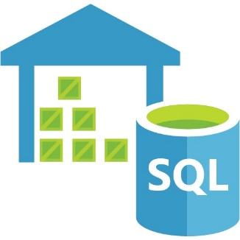

Bases de datos analíticas en la nube
En Microsoft Azure, podemos hacer análisis a partir de datos estructurados con:
Azure SQL Data Warehouse (un SQL Database potenciado)
Azure Analysis Services (para hacer cubos OLAP y generar datos precalculados antes del consumo)

Slide 34
Bases de datos analíticas en la nube
Igual que el resto de los servicios, la escalabilidad y administración es bastante simple con pocos clics.
Este tipo de tecnologías funciona mejor con grandes volúmenes de datos.
¡Veamos un ejemplo!

Slide 35

Motores no relacionales
Cuando necesitamos guardar datos no estructurados, en la nube tenemos algunas opciones (cada cierto período de tiempo aparecen nuevas opciones):
Azure Cosmos DB (para guardar datos en diferentes estructuras)
Podemos configurarlo para guardar como si fuera MongoDB, Gremlin, Cassandra, etcd y Table.
Azure Cache for Redis (para guardar datos en memoria para consumo a muy alta velocidad)

Slide 36
Motores no relacionales
La ventaja de estos motores es que cuentan con integración nativa a otras tecnologías de Big Data (como Spark o Databricks).
¡Veamos un ejemplo!

Slide 37


Estructuras de archivos/directorios
Si nuestra intención es guardar información en archivos sin estructura (videos, audios, etc.) para un análisis posterior, en la nube podemos usar:
Azure Storage Accounts (para almacenamiento de archivos para consumo transaccional)
Azure Data Lake Storage (para almacenamiento de archivos para consumo analítico)

Slide 38
Estructuras de archivos/directorios
También se utilizan bastante en procesos “batch”, en los cuales la información sólo puede ser recibida en tiempos determinados o debe ser agrupada antes de ser enviada (por un tema de optimización de procesos).
¡Veamos un ejemplo!

Slide 39


Otros servicios
Por lo general, también se utilizan otros servicios que complementan al almacenamiento
Azure Data Factory (para hacer ETL y ELT)
Azure Stream Analytics (para ingesta de información en tiempo real)
Azure Data Lake Analytics (par hacer análisis de los datos almacenados en Data Lake Store)
Azure Open Datasets (fuentes de datos abiertas para el uso en otros servicios de Azure)

Slide 40
CASOS DE EJEMPLOS

Slide 41
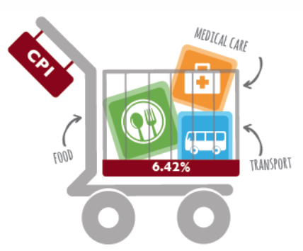
Caso IPC
Índice de Precios del Consumidor (Consumer Price Index)
Descarga de datos de precios de productos y servicios desde la Web, construyendo indicadores, pronósticos y proyecciones a partir de ellos.

Slide 42
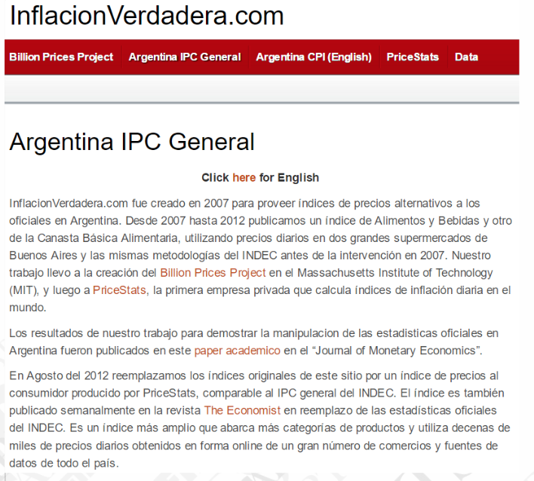
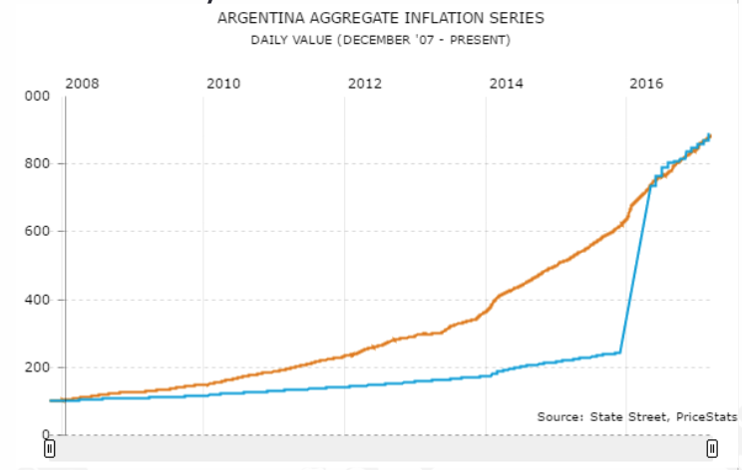
Caso IPC

Slide 43
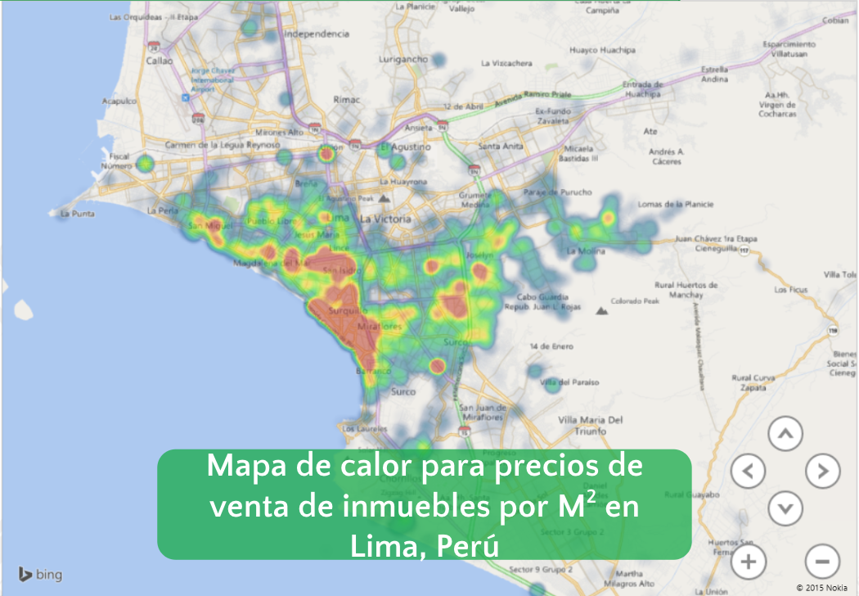
Caso IPC

Slide 44
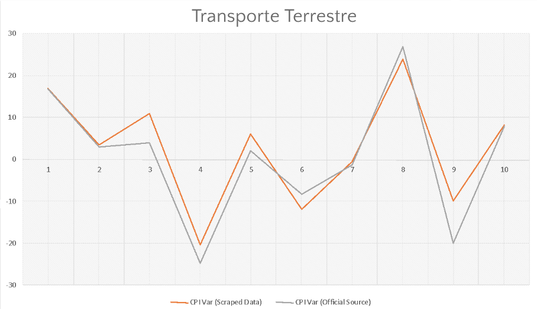
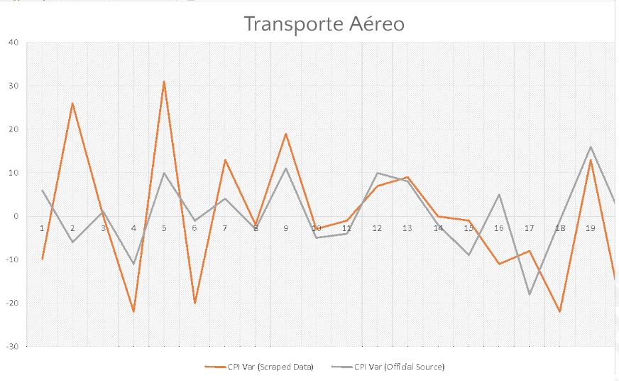
Predictor IPC

Slide 45
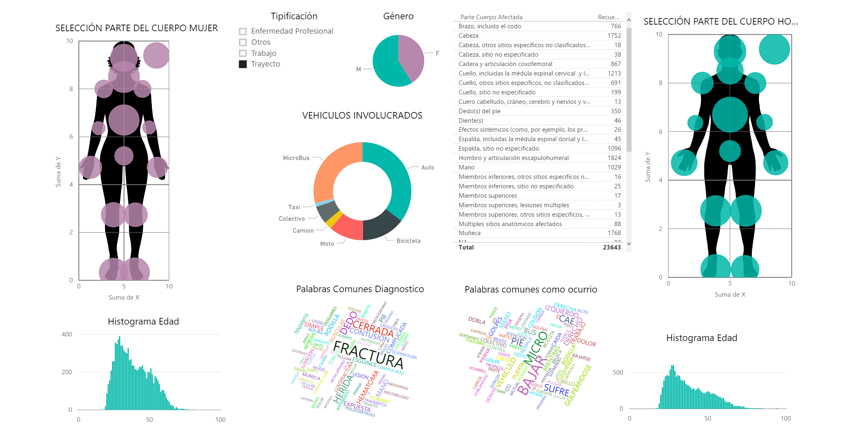
Text Analytics

Slide 46
FIN CLASE 2 ¡MUCHAS GRACIAS!
Leidy Ortiz y Néstor Campos

